Slide 1
5
КАЛЕНДАРЬ
ПОБЕДЫ

Slide 2
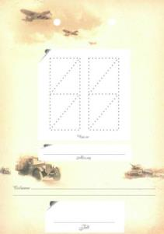
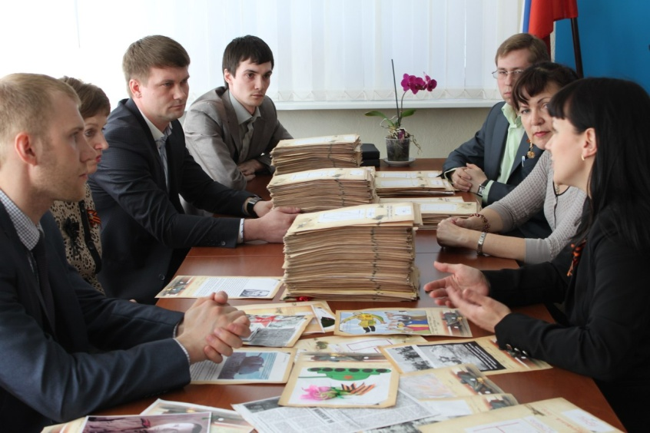
Проект «Календарь Победы»
Организаторы проекта:
Череповецкая городская Дума;
Череповецкое городское отделение партии «ЕДИНАЯ РОССИЯ»;
управление образования мэрии города Череповца;
управление по делам культуры мэрии города Череповца;
Молодежный парламент города Череповца;
Череповецкое городское отделение ВОО «Молодая Гвардия Единой России».
Идея проекта – создание череповчанами календаря из воспоминаний о событиях, историях, памятных датах дней Великой Отечественной войны.

Slide 3
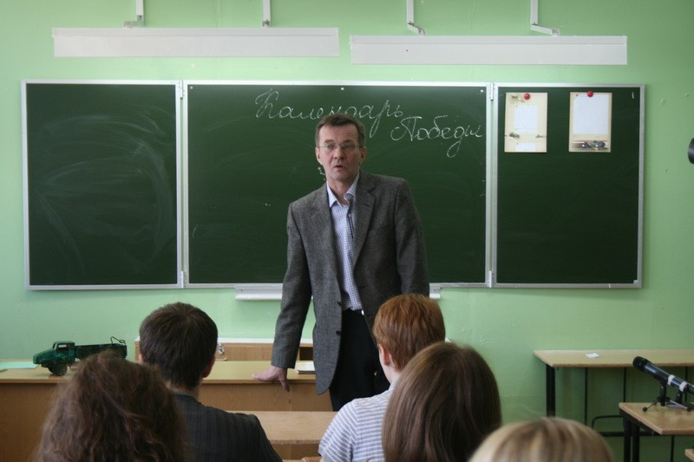
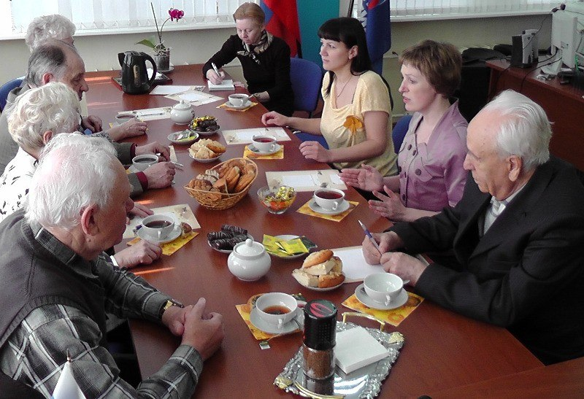
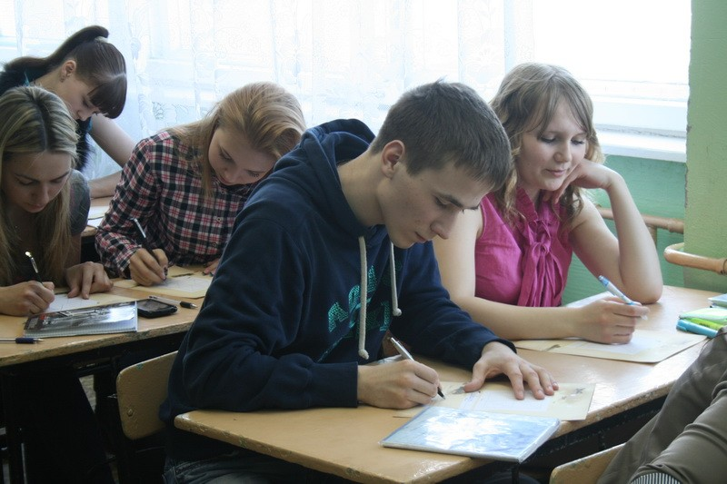
Информационно-организационный этап
Проведена большая работа по привлечению к участию в проекте обучающихся школ, воспитанников дошкольных образовательных учреждений, жителей города. Авторы проекта встретились с лидерами ветеранского движения в городе.

Slide 4
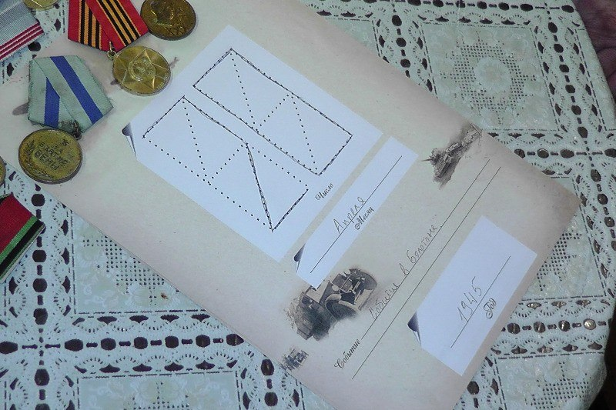
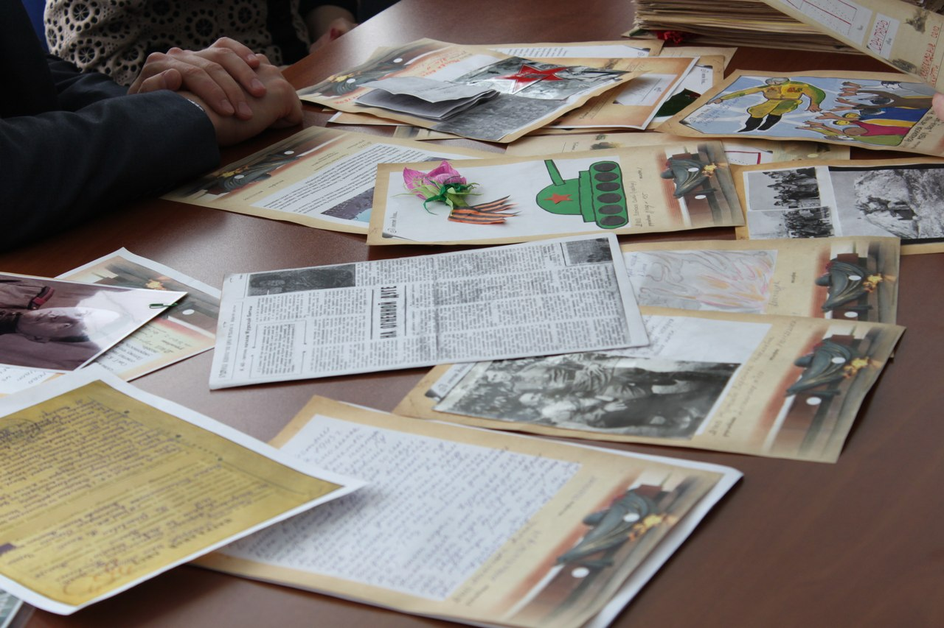
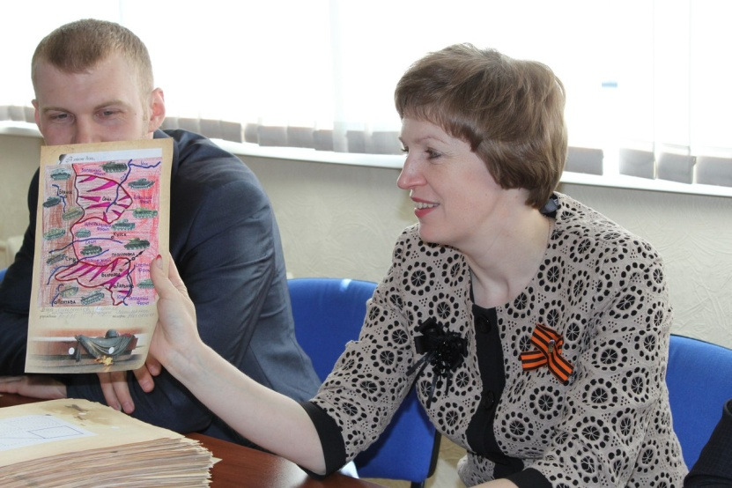
Информационно-организационный этап
10 000
шаблонов листов «Календаря Победы»
– специальных бланков

Slide 5
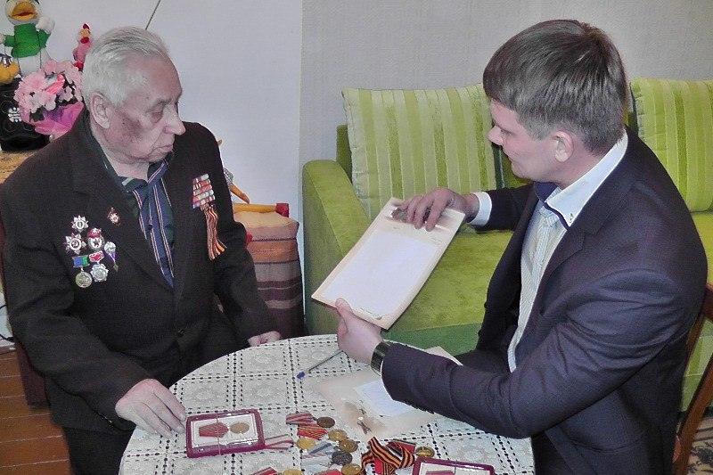
II этап: заполнение шаблонов
Первый лист календаря заполнил
ветеран Великой Отечественной войны Алексей Тихомиров

Slide 6
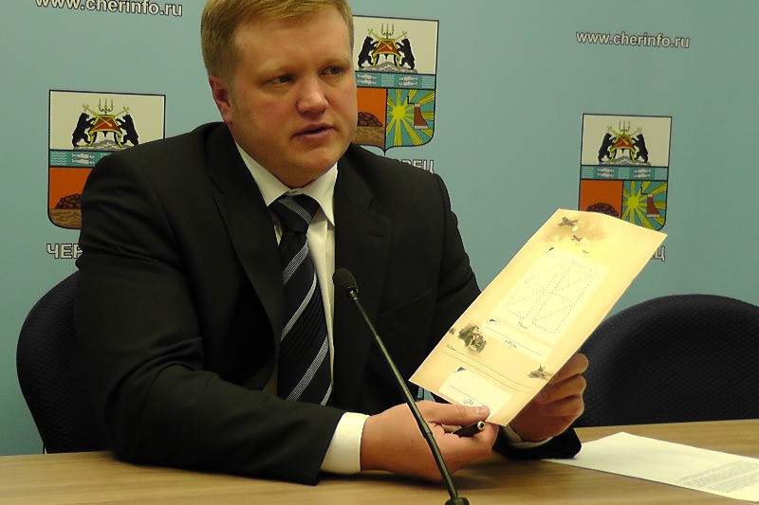
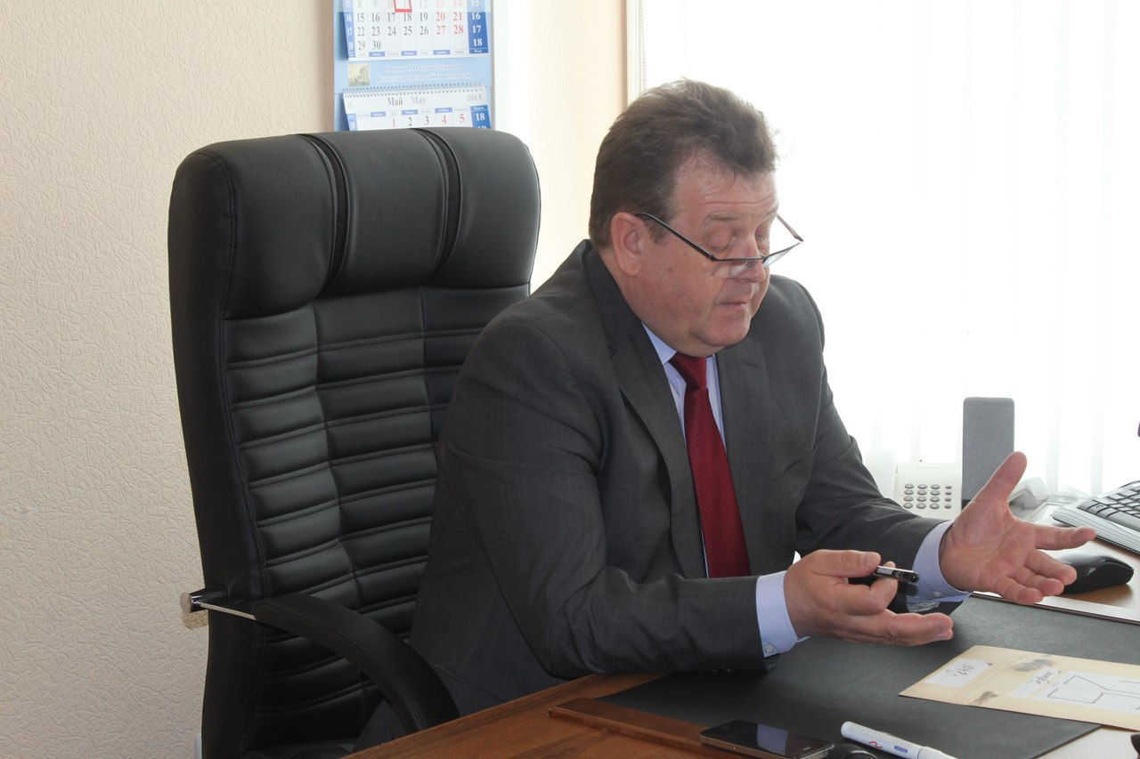
II этап: заполнение шаблонов
Мэр города Череповца Юрий Кузин:
«Наиболее мне запомнился рассказ деда про взятие Кёнигсберга. Тогда была жесточайшая битва, немцам отступать некуда, они дрались насмерть. Но натиск советских войск был такой, что, по воспоминаниям деда, воздух над Кёнигсбергом просто горел».
Председатель Череповецкой городской Думы Андрей Подволоцкий:
«Значимая для нашей семьи дата – 25 ноября 1942 года. При обороне Сталинградского тракторного завода без вести пропал мой дядя Лазарев Леонид Федорович. К сожалению, пока не удалось выяснить, при каких обстоятельствах это случилось».
Одними из первых участниками проекта стали
председатель Череповецкой городской Думы, мэр города Череповца.

Slide 7
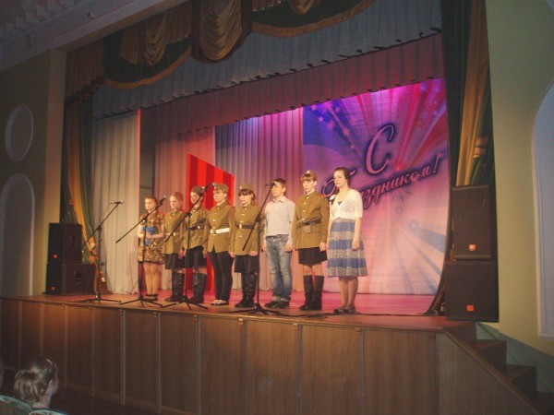
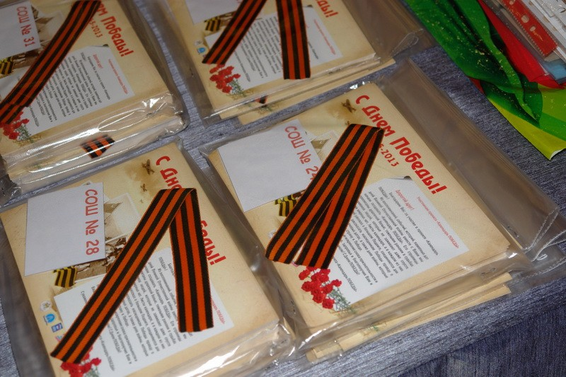
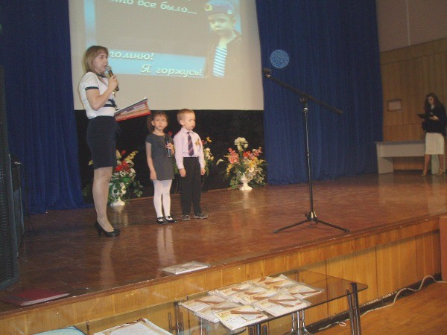
III этап: передача заполненных листов
Во всех районах города состоялись торжественные мероприятия
по передаче заполненных листов «Календаря Победы»

Slide 8
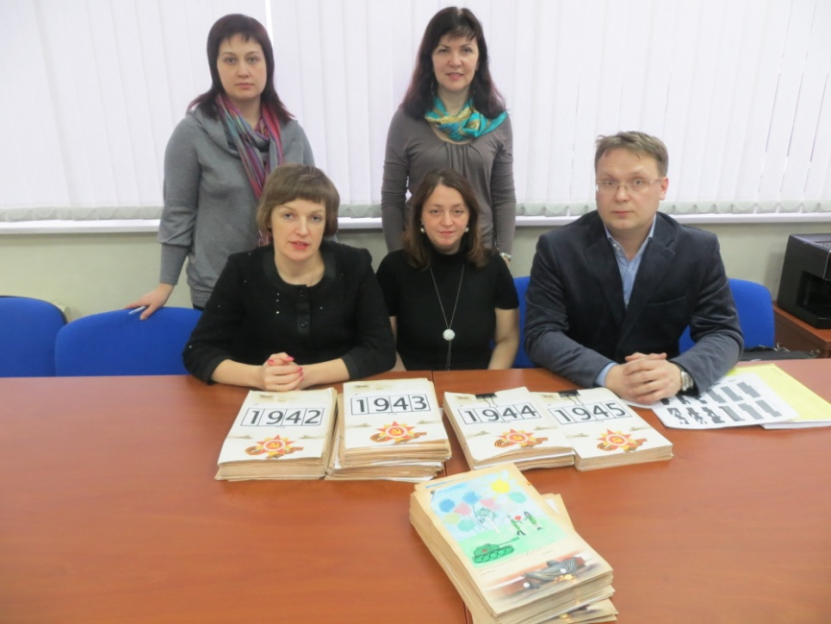
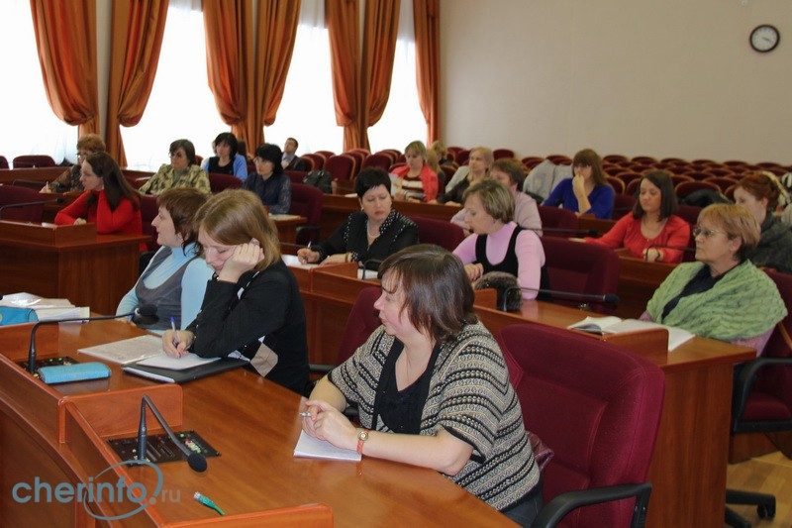
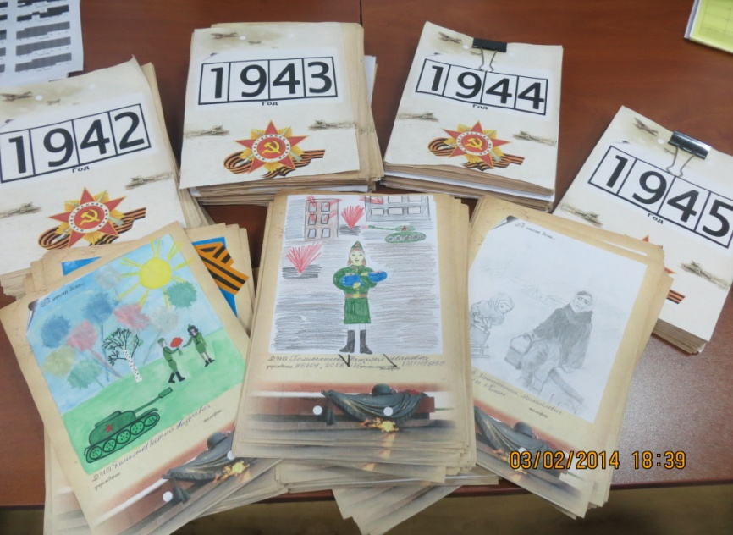
IV этап: объединение листов
8 000
листов «Календаря Победы» заполнили череповчане
765
воспоминаний отобрано
653
«открытых дня» были переданы школьникам для заполнения

Slide 9
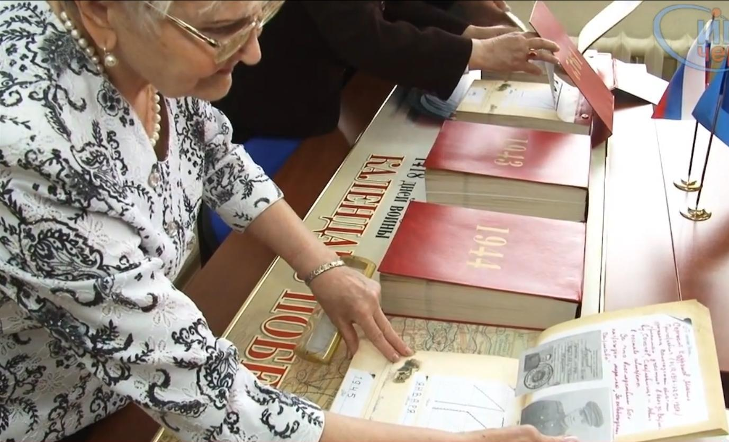
V этап: оформление календаря
6 мая 2014 года завершен основной этап работы по созданию «Календаря Победы» — готовый календарь получен в издательстве

Slide 10
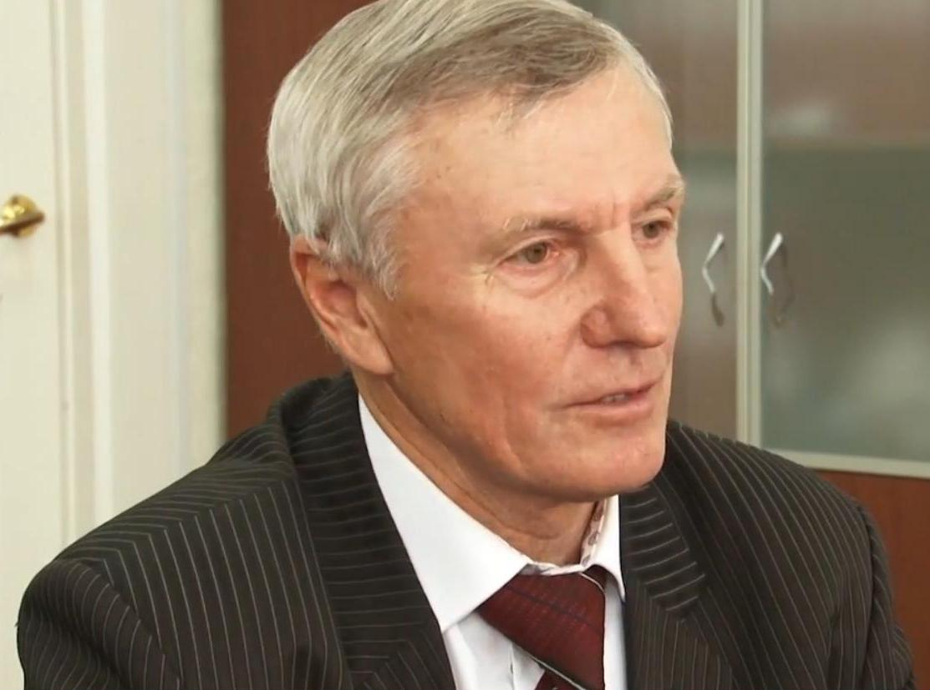
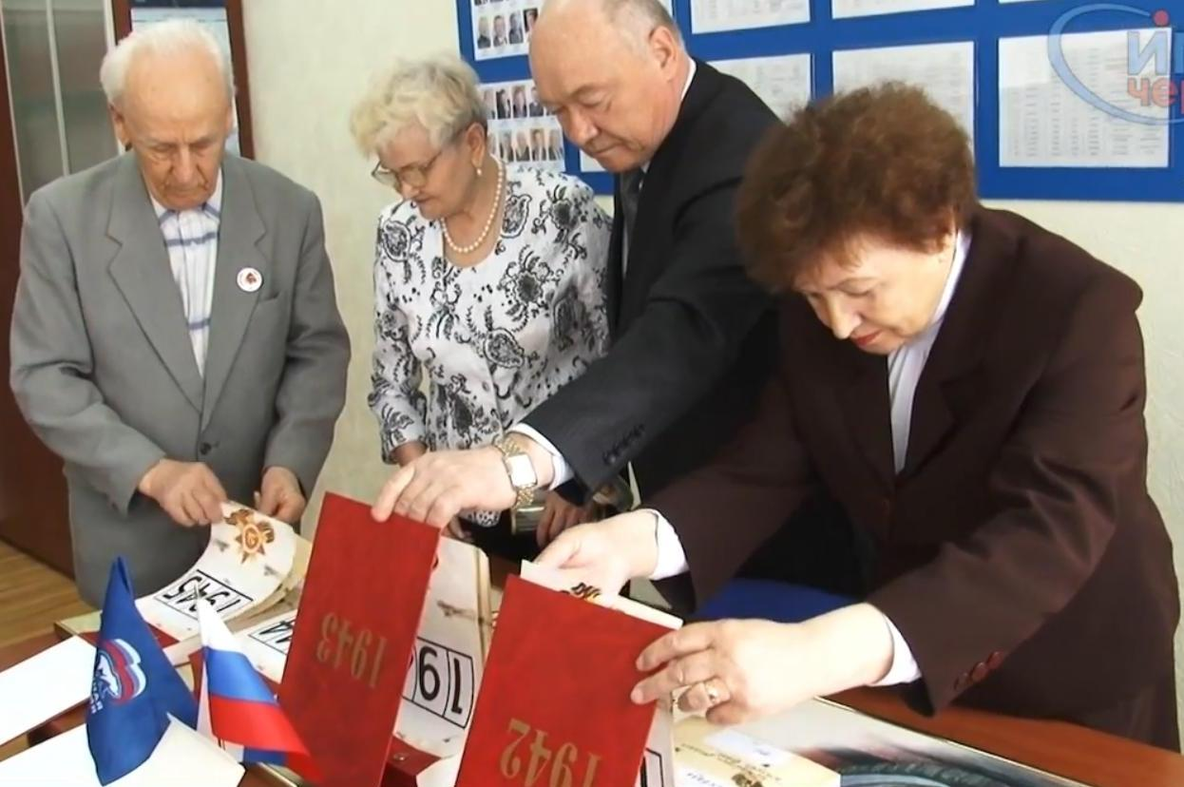
Проект «Календарь Победы»
Председатель городского Совета ветеранов Алексей Акишин:
«То, что сделала инициативная группа, что сделали жители города — дети вместе с родителями, бабушками и дедушками, — это величайшее дело. Я думаю, это значительный шаг в укреплении связи между поколениями. На 1 мая в Череповце в живых осталось только 477 участников войны. Вместе с ними уходит информация из первых уст, но память должна оставаться».
Председатель ветеранской организации работников образования города
Галина Матреничева:
«Очень много детей. Они пишут о бабушках, дедушках и прадедушках. А это значит, что вся семья принимала участие в создании календаря. А самое главное — дети прочувствовали, что такое война. Рисунков, как они видят войну, много. Я считаю, это замечательно, прекрасная память для всех».

Slide 11
Проект «Календарь Победы»
В эфире федерального телеканала «Общественное телевидение России» вышел сюжет о проекте города Череповца «Календарь Победы»

Slide 12
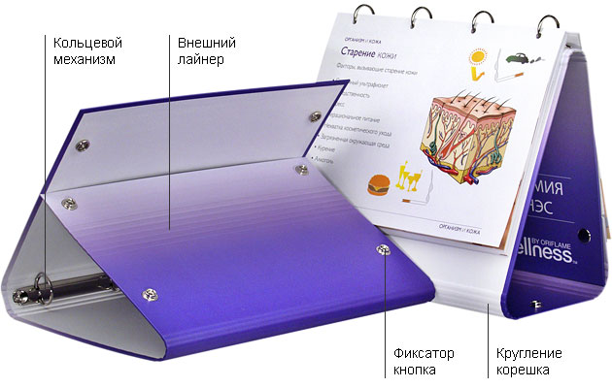
Проект «Календарь Победы»
Для ветеранов Великой Отечественной войны планируется изготовить подарочные экземпляры «Календаря Победы»

Slide 13
5
СПАСИБО
ЗА
ВНИМАНИЕ

